Slide 1
Atelier Robot Roulant
Matinée de synthèse
10h30 – 12h
Les aventures d’Anselme Lanturlu
7. A quoi rêvent les robots ?
Une BD de Jean-Pierre Petit chez Belin

Slide 2
Fonctionnement en groupes
Objectifs
Se faire plaisir :-) ;
Collaborer ;
Documenter.
Organisation
3 équipes autour des 3 parties du robot :
  Le déplacement ;
  La vision ;
  La parole.

Slide 3
Ateliers Robot roulant
Description de la réalisation

Slide 4
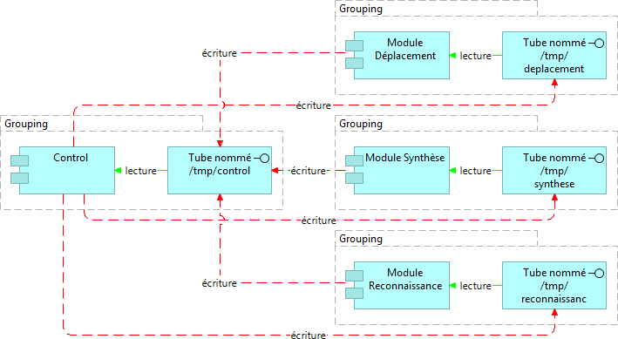
Le Déroulement
Discussion autour de l’organisation fonctionnelle du robot :
3 modules + 1 contrôle qui centralise toutes les communications ;
Un langage de commandes émises par le contrôle (JSON) ;
Utilisation des tubes nommés pour la communication entre les modules et le contrôle :

Slide 5
Le Robot Roulant : Déplacement
Présentation de l’électronique (moteurs, Arduino, capteurs angulaires et télémètres) ;
Présentation de la logique de déplacement d’un robot ;
Définition des commandes de déplacement ;
Communication avec la carte de commande ;
Définition d’un circuit (parcours).

Slide 6

Le Robot Roulant : Vision
Caméra USB ;
Librairie OpenCV (Open Computer Vision : traitement d’images)
Reconnaissance d’objets / de forme ;
Détection d'humain/enfant ;
Transmission d'ordre au robot via images spécifiques (option)
Sûrement le groupe avec le plus de travail le plus difficile

Slide 7

Le Robot Roulant : Synthèse vocale
Synthèse vocale : parler mais pas comprendre ;
Text To Speach : utilisation d’un moteur de traduction & de synthèse
Utilisation de eSpeak-NG (synthèse de formant) ;
La synthèse avec MBrola (Université de Mons) ;
Hacker un ampli de récupération.

